Slide 1


Dokumentasi awal proyek Basis Data
Agen Telur “Berkah”

Slide 2

Anggota Kelompok
1. Amelia Candra Dewi (243307066)
2. Nazwa Camila
(243307080)

Slide 3

LATAR BELAKANG
Proyek ini bertujuan untuk mengembangkan sistem basis data dalam pengelolaan stok barang pada bisnis penjualan telur. Penggunaan pengelolaan data yang efisien dan efektif menjadi salah satu kunci utama untuk mengatasi masalah perhitungan stok yang pebisnis telur alami. Penerapan basis data dalam pengelolaan pada data stok agen telur dapat menjadi solusi dalam permasalahan yang pebisnis telur alami. Pengelolaan data yang baik akan membantu dalam pengendalian inventaris kemudian juga dapat membantu dalam memahami pola penjualan, pengelolaan pelanggan, dan perencanaan strategi pemasaran.
Tujuan Proyek
·Menerapkan basis data pada pengelolaan stok barang pada agen telur
·Meningkatkan efisiensi investaris agen telur

Slide 4
USER STORY
·Sebagai pemilik toko, ingin dapat melihat laporan inventaris untuk dapat mengetahui stok telur yang tersedia dan agar saya dapat mengevaluasi kinerja toko.
·Kriteria Penerimaan:
·Tampilan untuk menampilkan laporan detail transaksi.
Tampilan untuk melihat status stok inventaris terkini.
·Sebagai karyawan, ingin dapat mengetahui stok telur yang ada di toko agar dapat memudahkan dalam melayani pelanggan.
·Kriteria Penerimaan:
·Akses ke detail kuantitas produk.
·Sebagai karyawan, ingin mencatat pembelian dan data diri pelanggan agar dapat digunakan kembali untuk menghubungi pelanggan jika ada perubahan harga dan promo.
·Kriteria Penerimaan:
·Tampilan data diri pelanggan.
·Tampilan data transaksi pembelian pelanggan.
·Sebagai supplier, ingin dapat melihat stok telur yang tersedia di agen agar dapat memastikan pasokan telur selalu cukup.
·Kriteria Penerimaan:
Tampilan jumlah stok yang tersedia

Slide 5
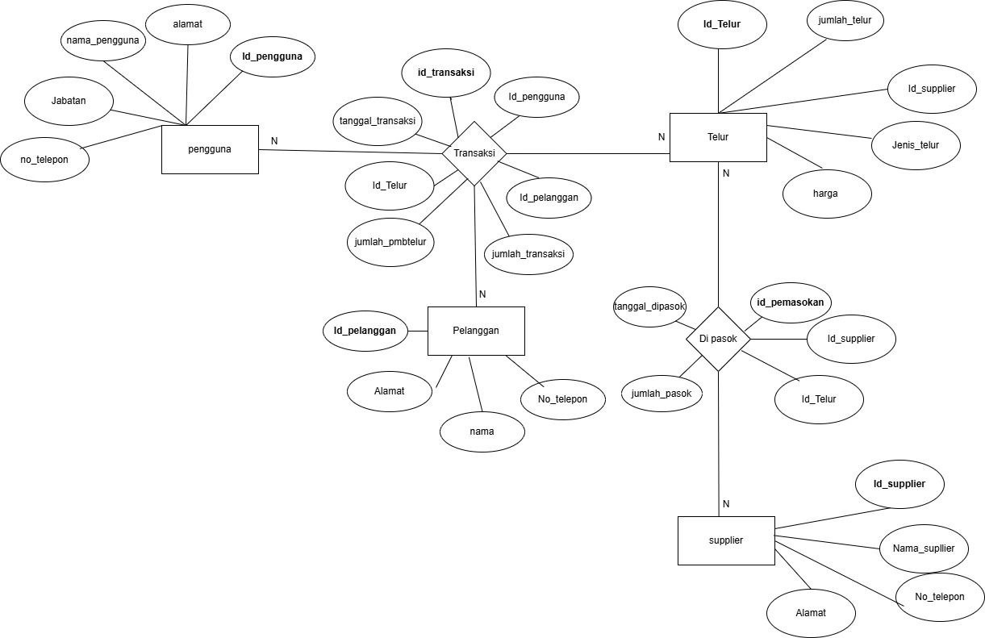
MODEL ERD

Slide 6
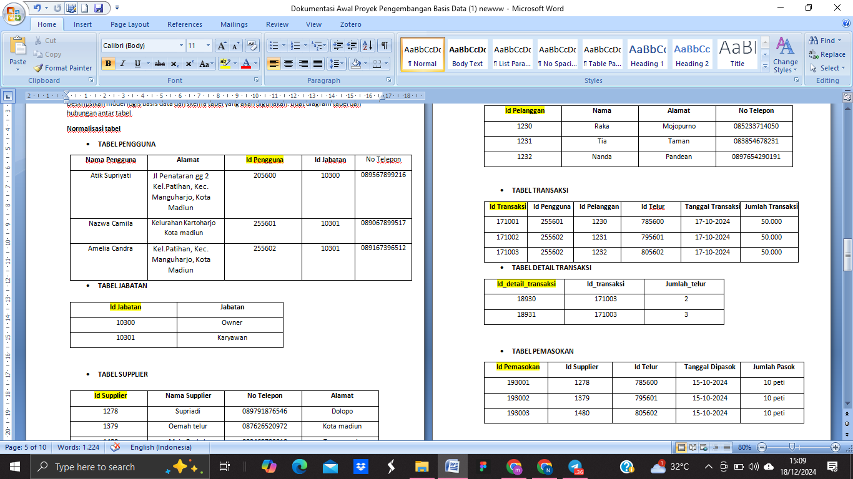

TABEL NORMALISASI

Slide 7
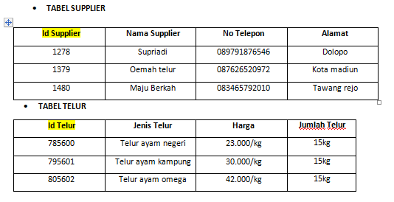

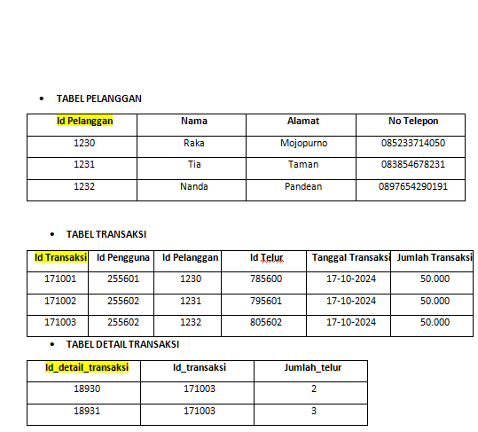
TABEL NORMALISASI

Slide 8
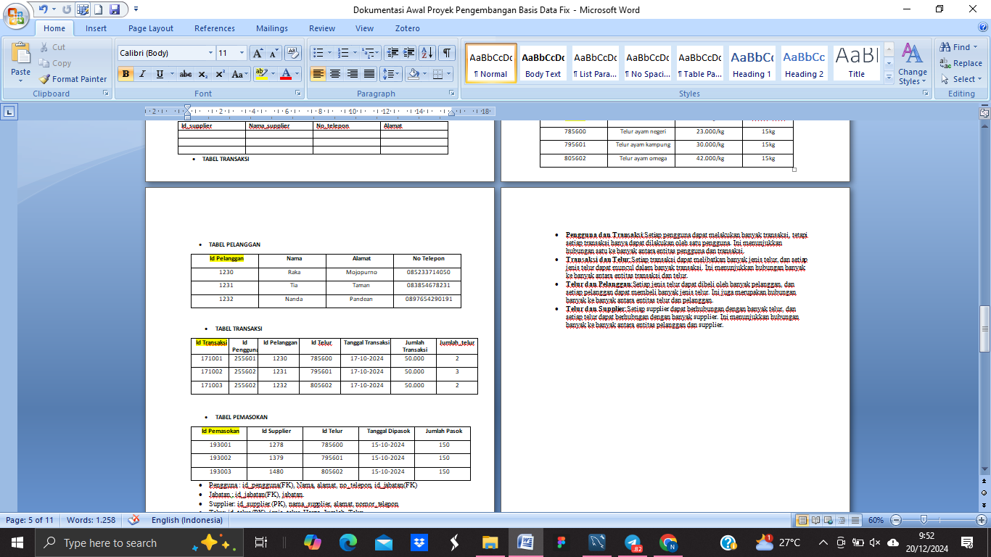
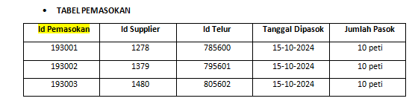
TABEL NORMALISASI

Slide 9

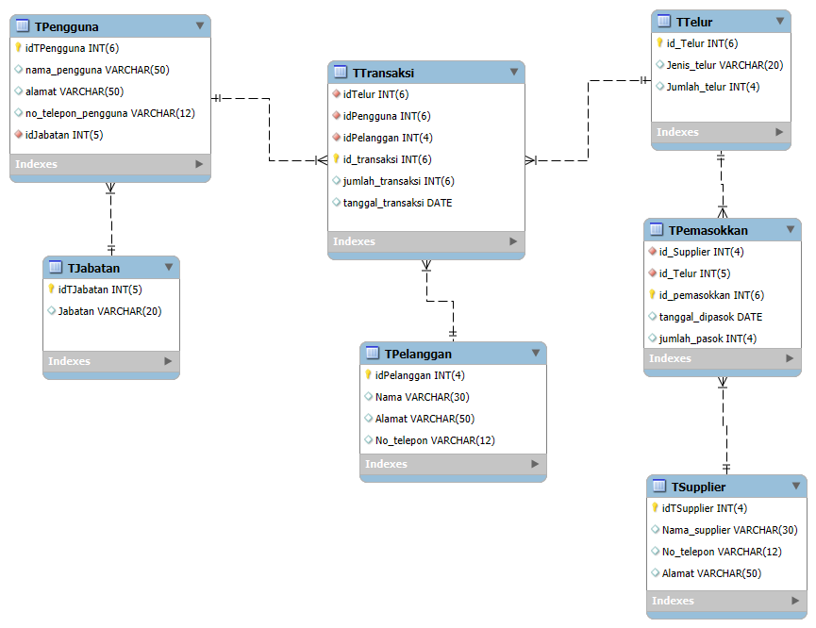
SKEMA

Slide 10

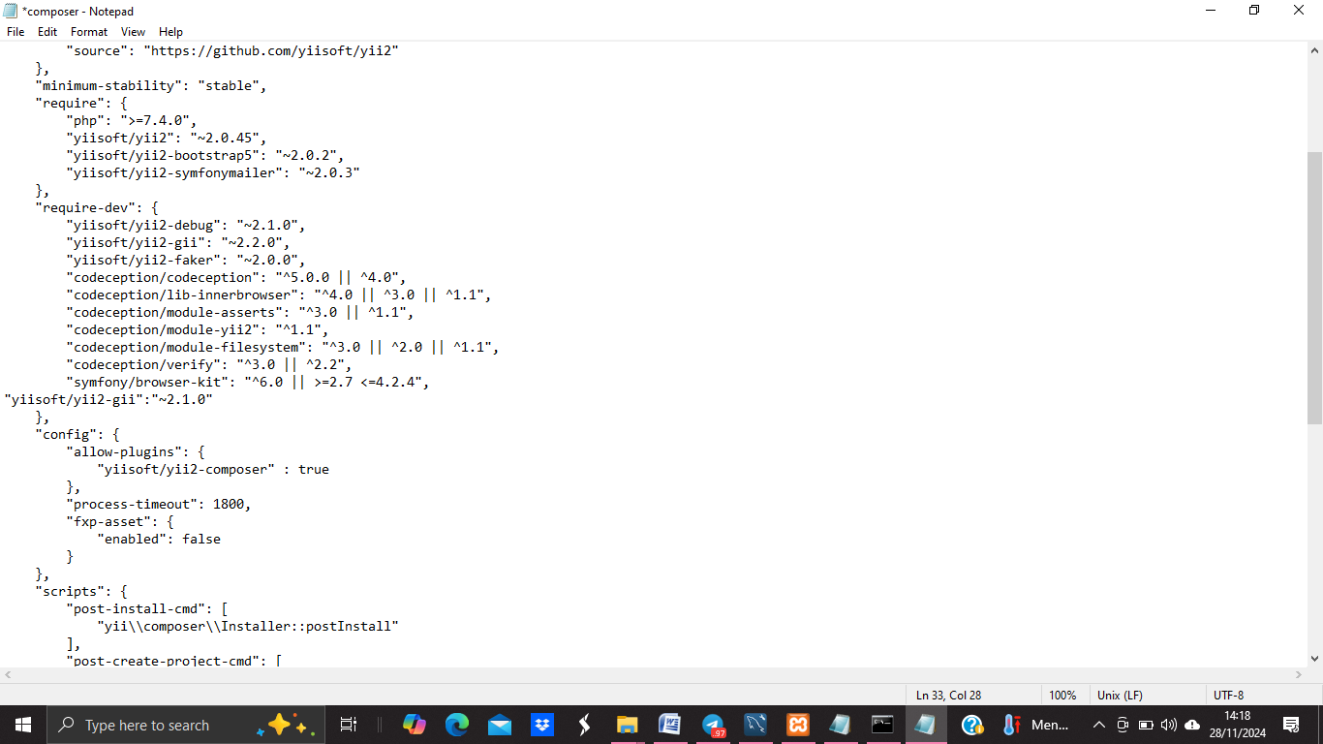
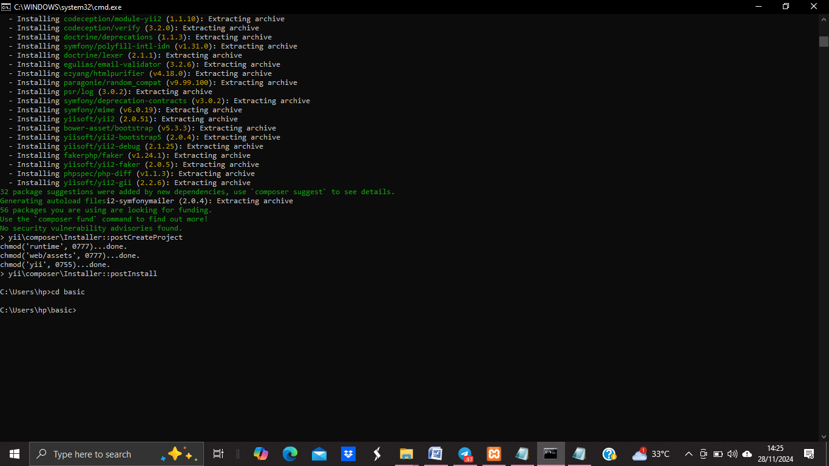

User 1 (Pengembang)
User 1 membuka composer .json di notepad kemudian mengetikkan
“yiisoft/yii2-gii”:”~2.1,0" untuk memastikan bahwa Gii diinstal dan dikelola pada proyek yang dikerjakan.
User 1 mengubah directory menjadi basic dengan mengetikkan cd basic di command prompt

Slide 11


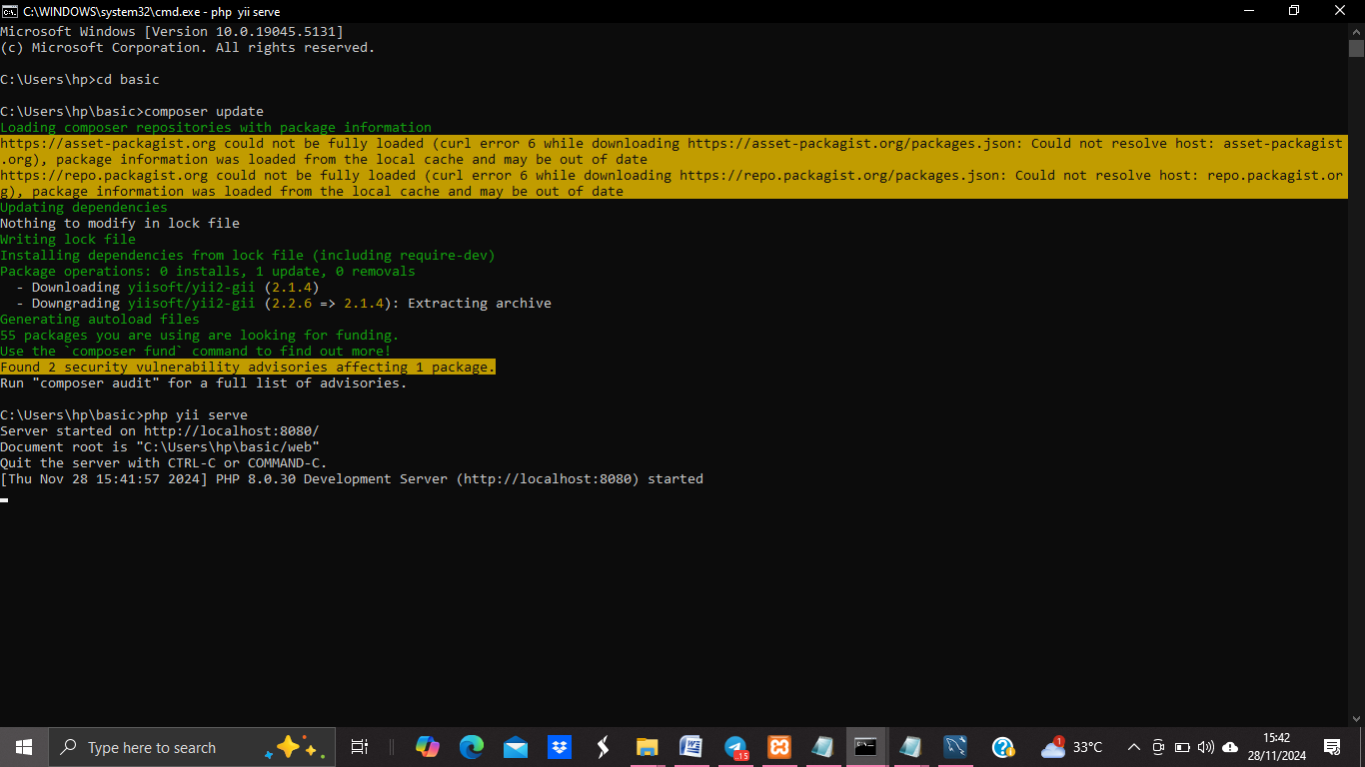
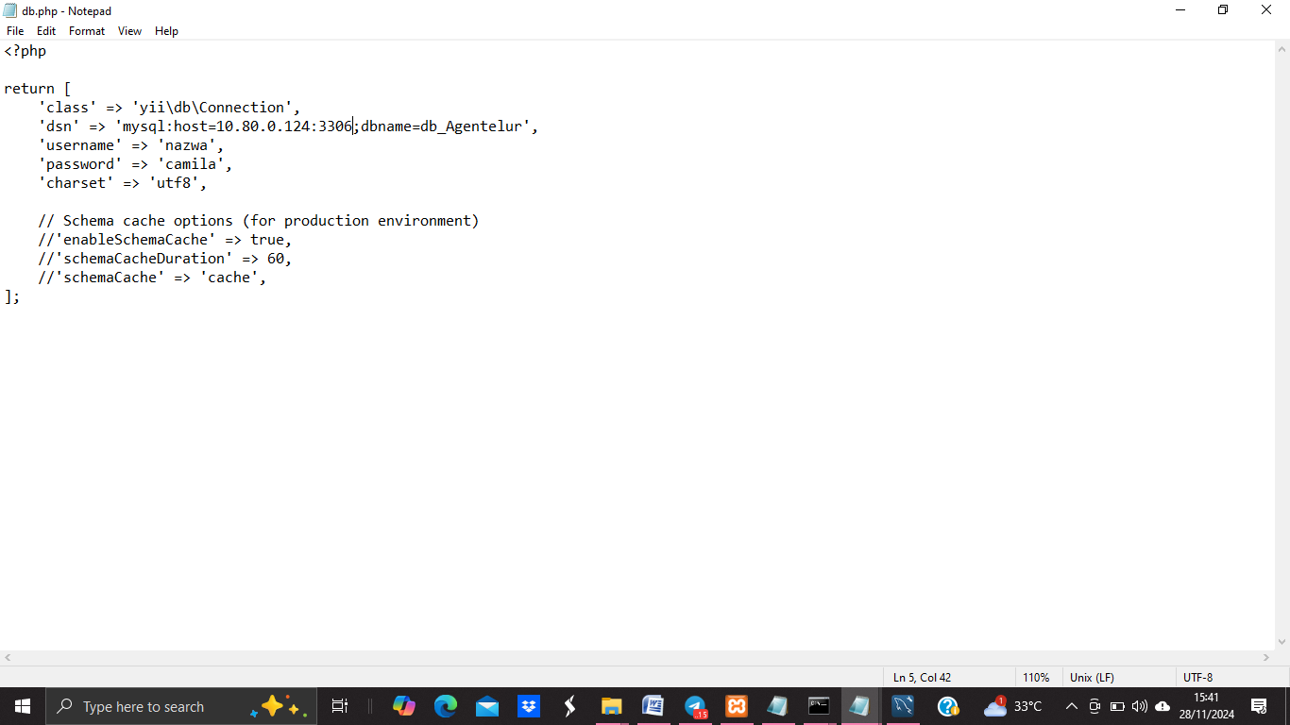

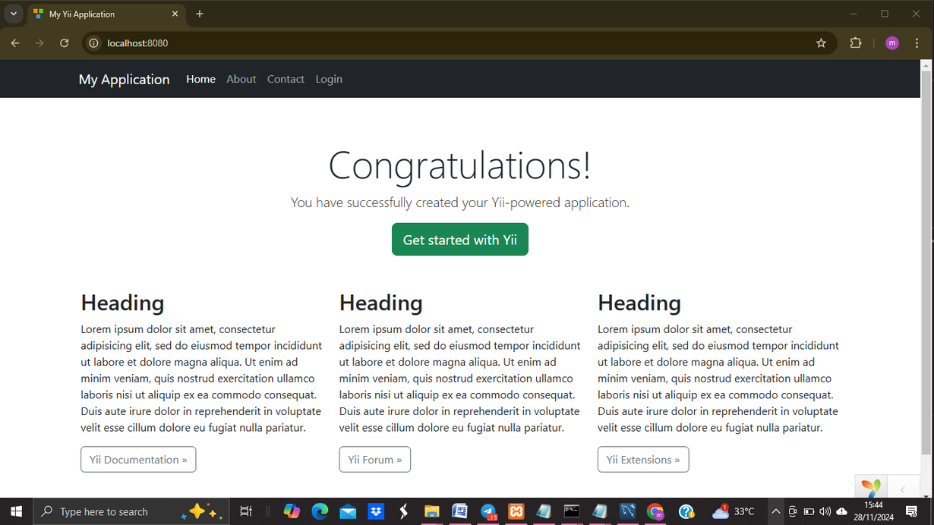
User 1 (Pengembang)
User 1 mengetikkan php yii serve untuk menjalankan server web
User 1 memastikan alamat IP yang ada dalam db.php sama dengan alamat IP master kemudian memasukkan nama data base, username dan password sesuai dengan yang dibuat oleh master kemudian user 1 menyimpan data yang telah di masukkan.
User 1 mengetikkan locallhost yang diberikan untuk untuk mengakses antarmuka Gii, yang merupakan alat pembangkit kode untuk framework Yii.

Slide 12

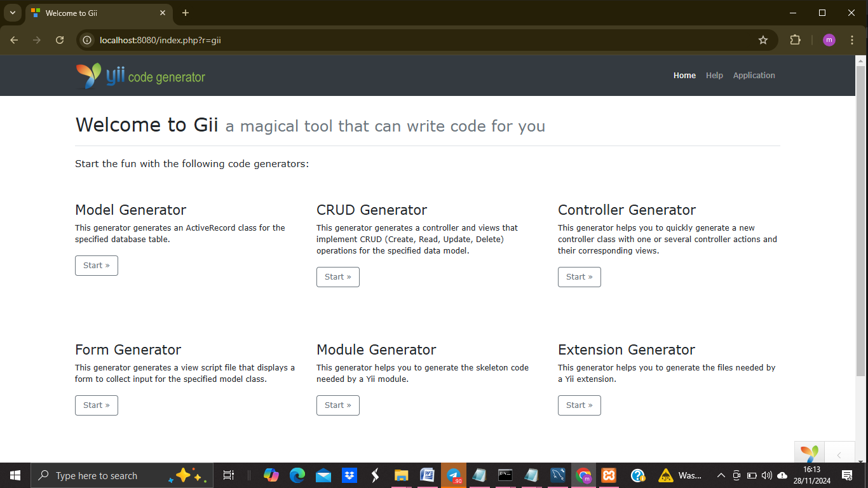

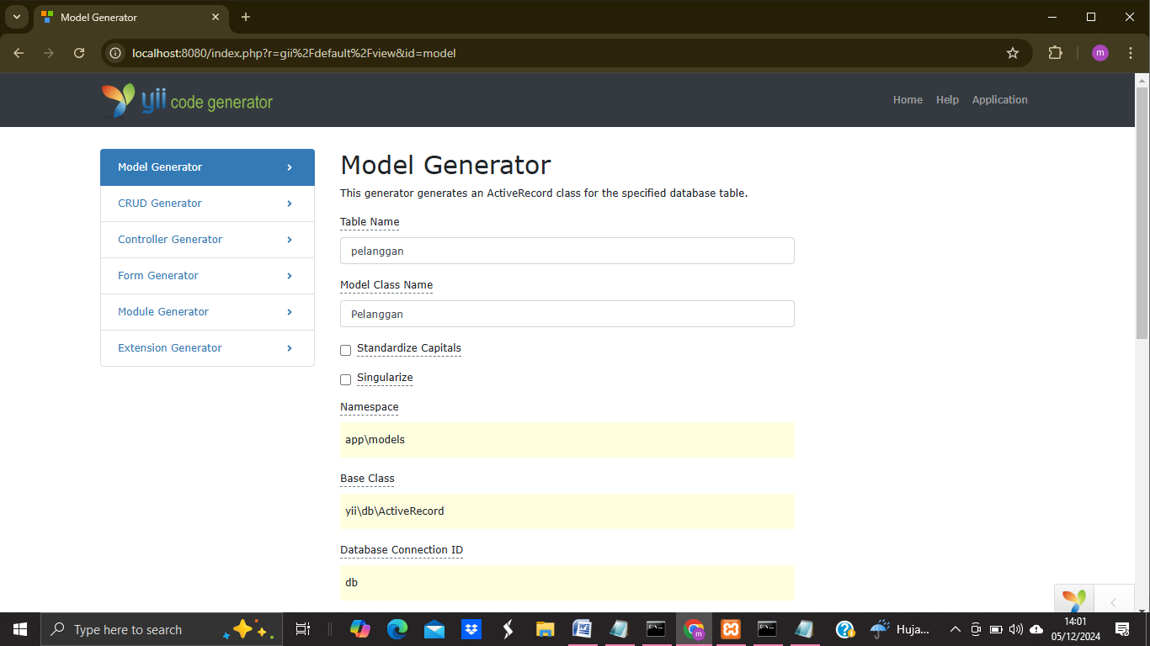
User 1 (Pengembang)
User 1 menambahkan /index.php?r=gii pada localhost sebelumnya yang berfungsi untuk ntuk mengakses file index.php
User 1 membuat model generator bedasarkan tabel yang telah dibuat oleh master.

Slide 13
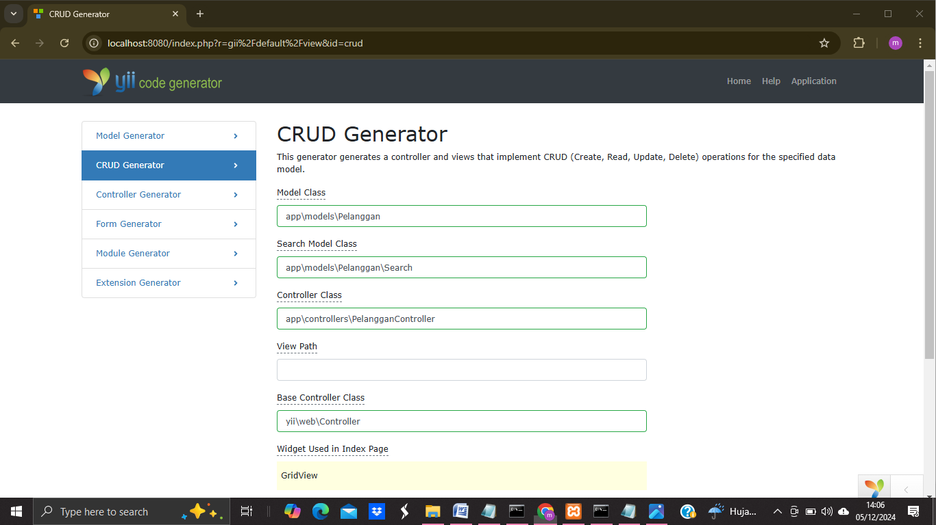
User 1 (Pengembang)
8
User 1 membuat CRUD generator bedasarkan tabel yang telah dibuat oleh master.

Slide 14

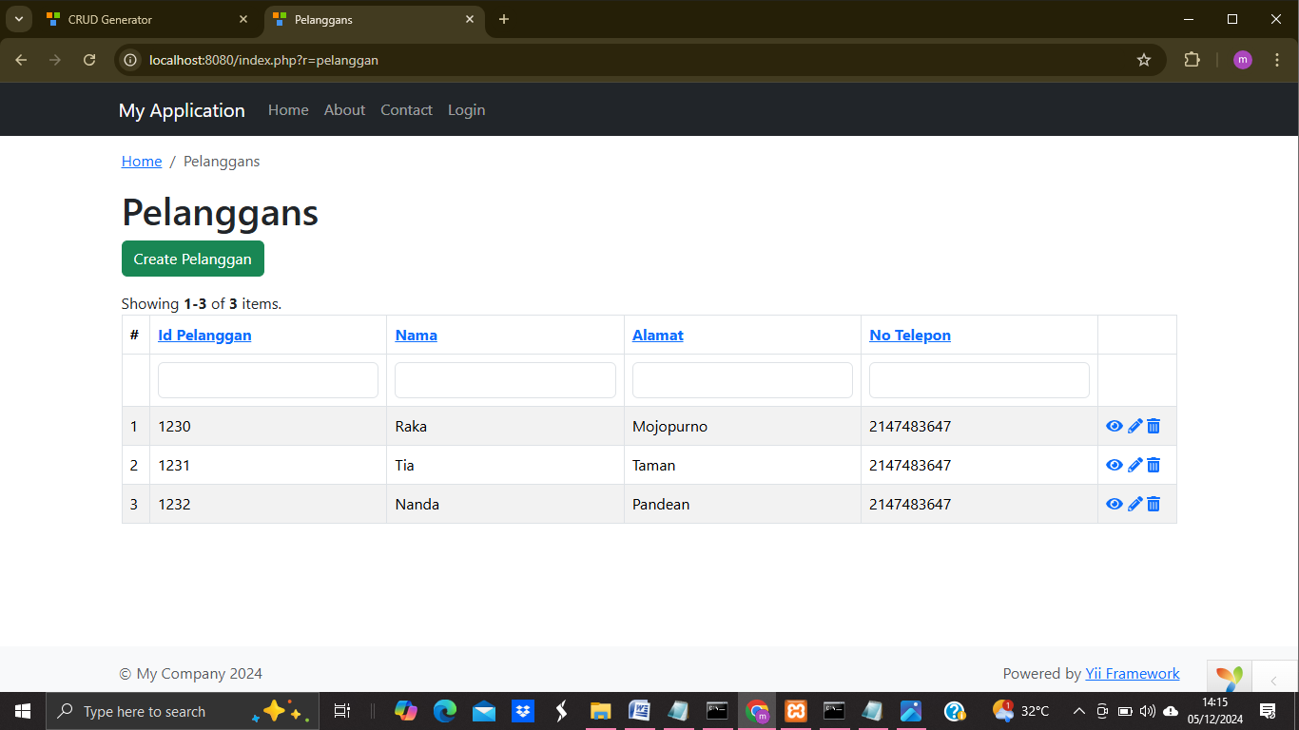
User 1 (Pengembang)
User 1 dapat melihat tabel yang dibuat oleh master dengan cara mengetikkan http://localhost:8080/index.php?=namatabel, user 1 juga dapat mengedit tabel yang telah dibuat master jika diberikan izin oleh master

Slide 15
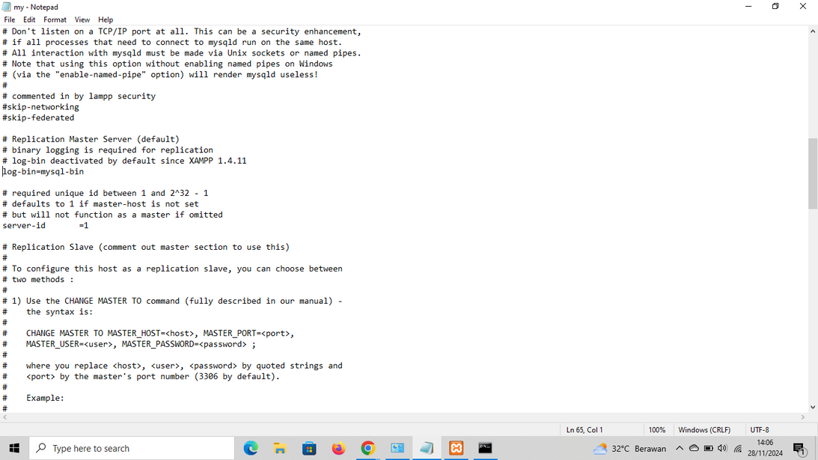

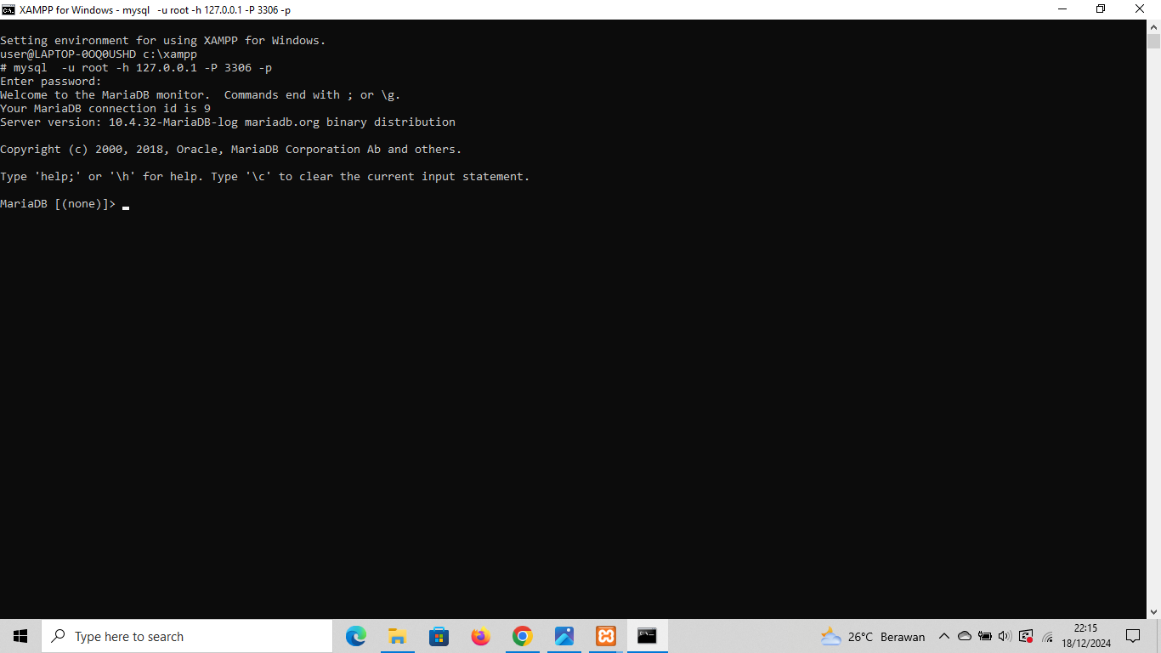

USER 2 (MASTER)
Langkah pertama membuka XAMPP, lalu klik my.ini dan hapus tanda # (hapus komentar) pada server id dan log-bin=mysql-bin
Buka XAMPP, setelah itu masuk ke server database.

Slide 16
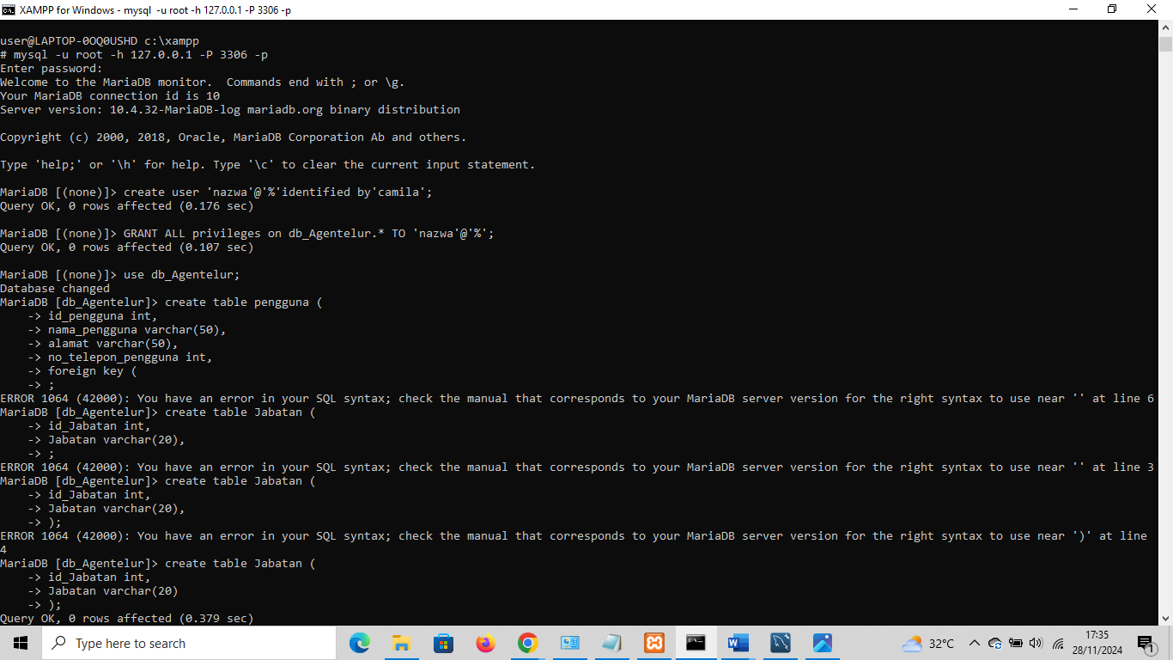
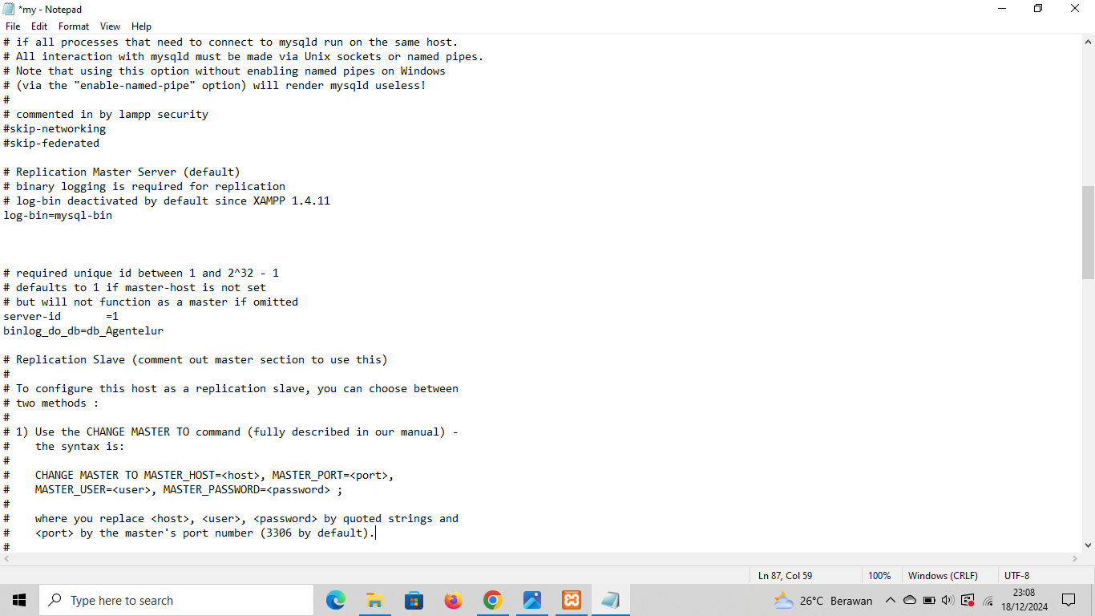
USER 2
Create user untuk pengguna(web)
Memberikan akses all privileges kepada pengguna (web)
Membuat database db_Agentelur
Masuk my.ini dan tambahkan
binlog_do_db

Slide 17
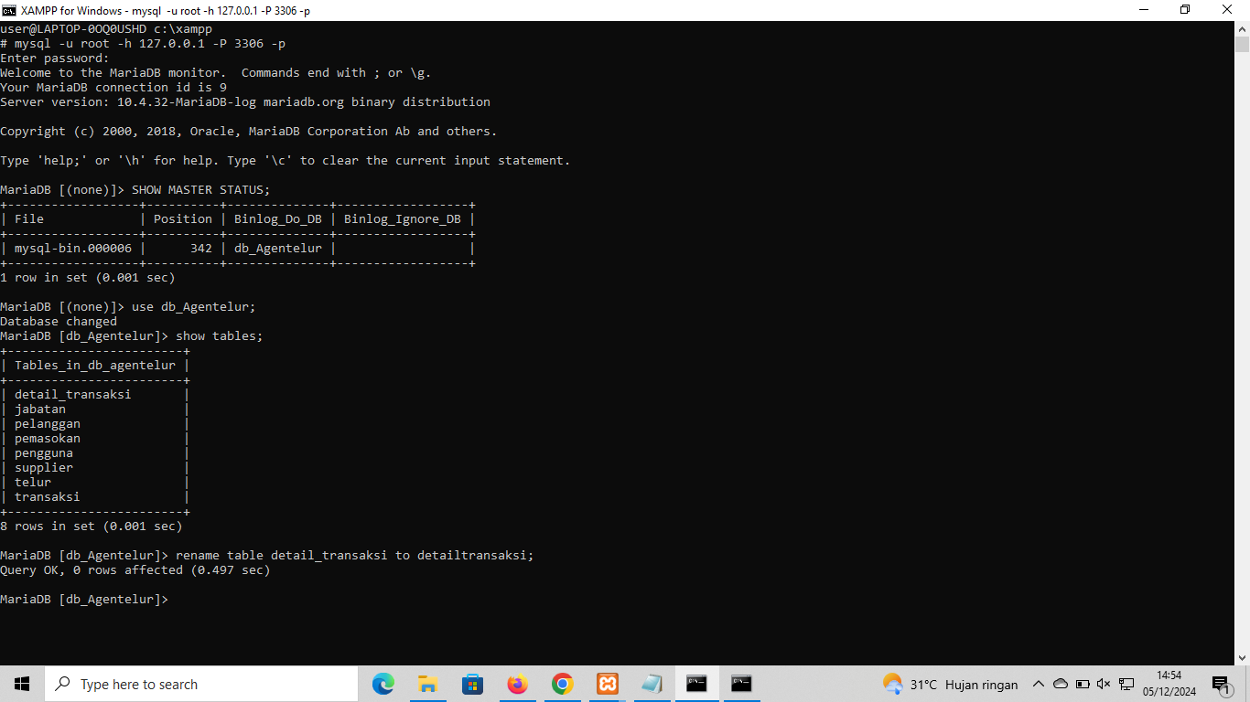
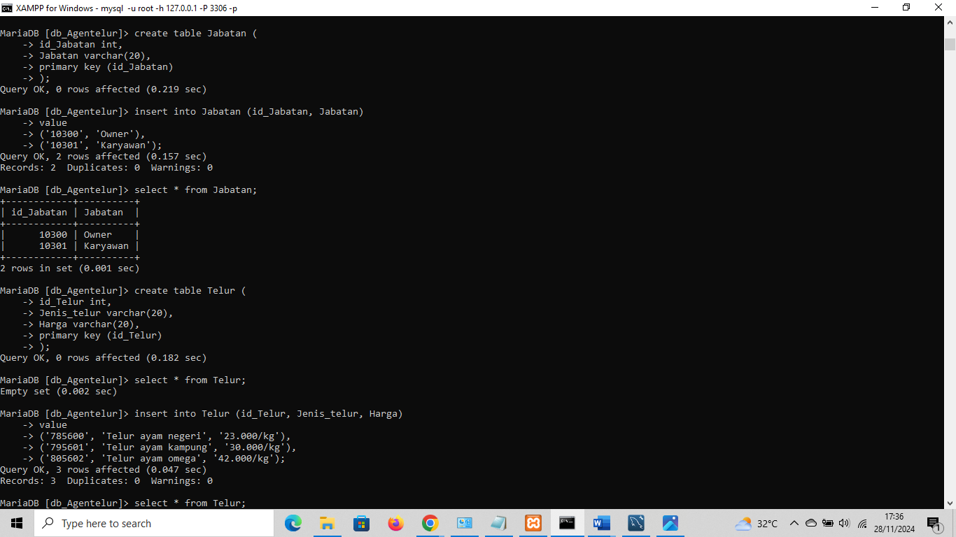
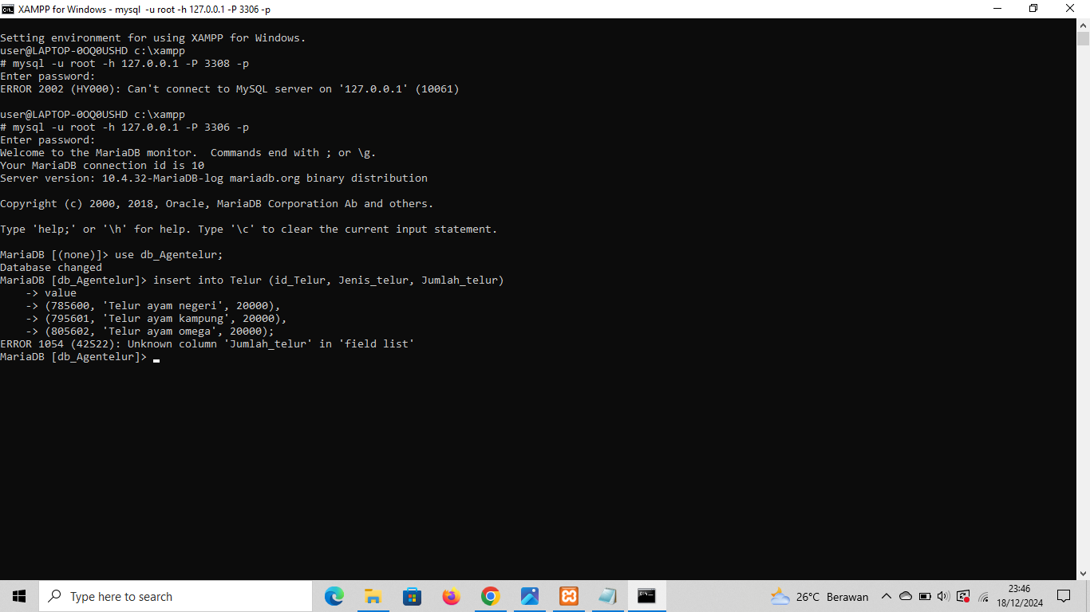
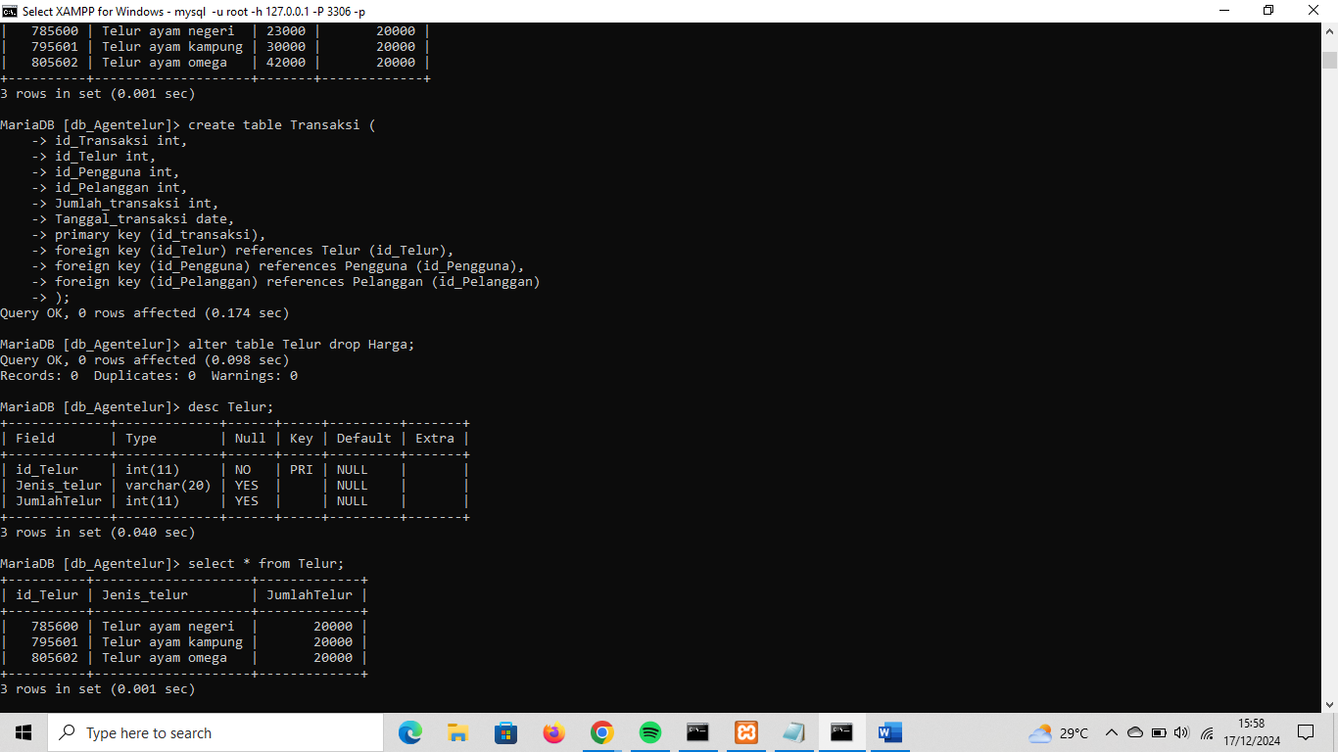
USER 2
Show master status untuk menampilkan Binlog_Do_DB (db_Agentelur)
Create table Telur dan insert into Table pada db_Agentelur

Slide 18

Terima
Kasih

